Slide 1

Енергетичні проблеми
людства

Slide 2

Подальший приріст населення і зростання виробництва
веде до збільшення використання енергії.
Попит на мінеральну сировину і світі швидко росте
( близько 5% в рік)

Slide 3

Якщо темпи споживання людством не зменшаться, то
Нафти вистачить на 41 рік;
Вугілля – 326 років;
Газу – 60 років.

Slide 4


Slide 5
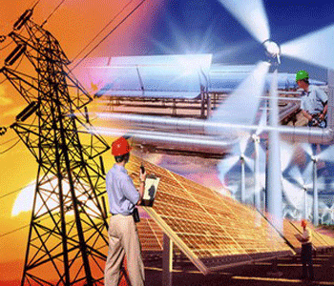
Одним із самих перспективних, на даний момент,
методів вирішення енергетичної проблеми –
це використання альтернативних
видів електроенергії.

Slide 6

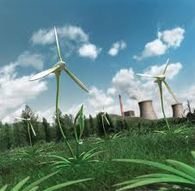
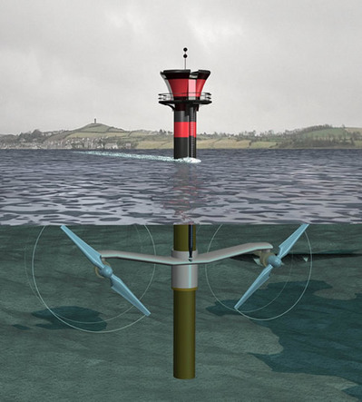
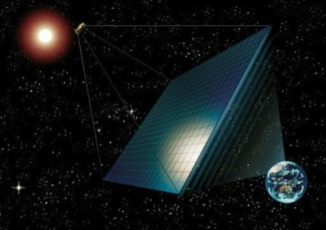
Альтернативні джерела
ЕНЕРГІЯ ЗЕМЛІ.
ЕНЕРГІЯ
СВІТОВОГО ОКЕАНУ.
ЕНЕРГІЯ ВІТРУ.
ЕНЕРГІЯ СОНЦЯ.

Slide 7

Інші шляхи вирішення енергетичної проблеми:
1. Збільшення ККД видобутку і виробництва;
2. Зниження об’ємів видобутку.

Slide 8



Вирішення проблем людства в наших руках!

